Slide 1
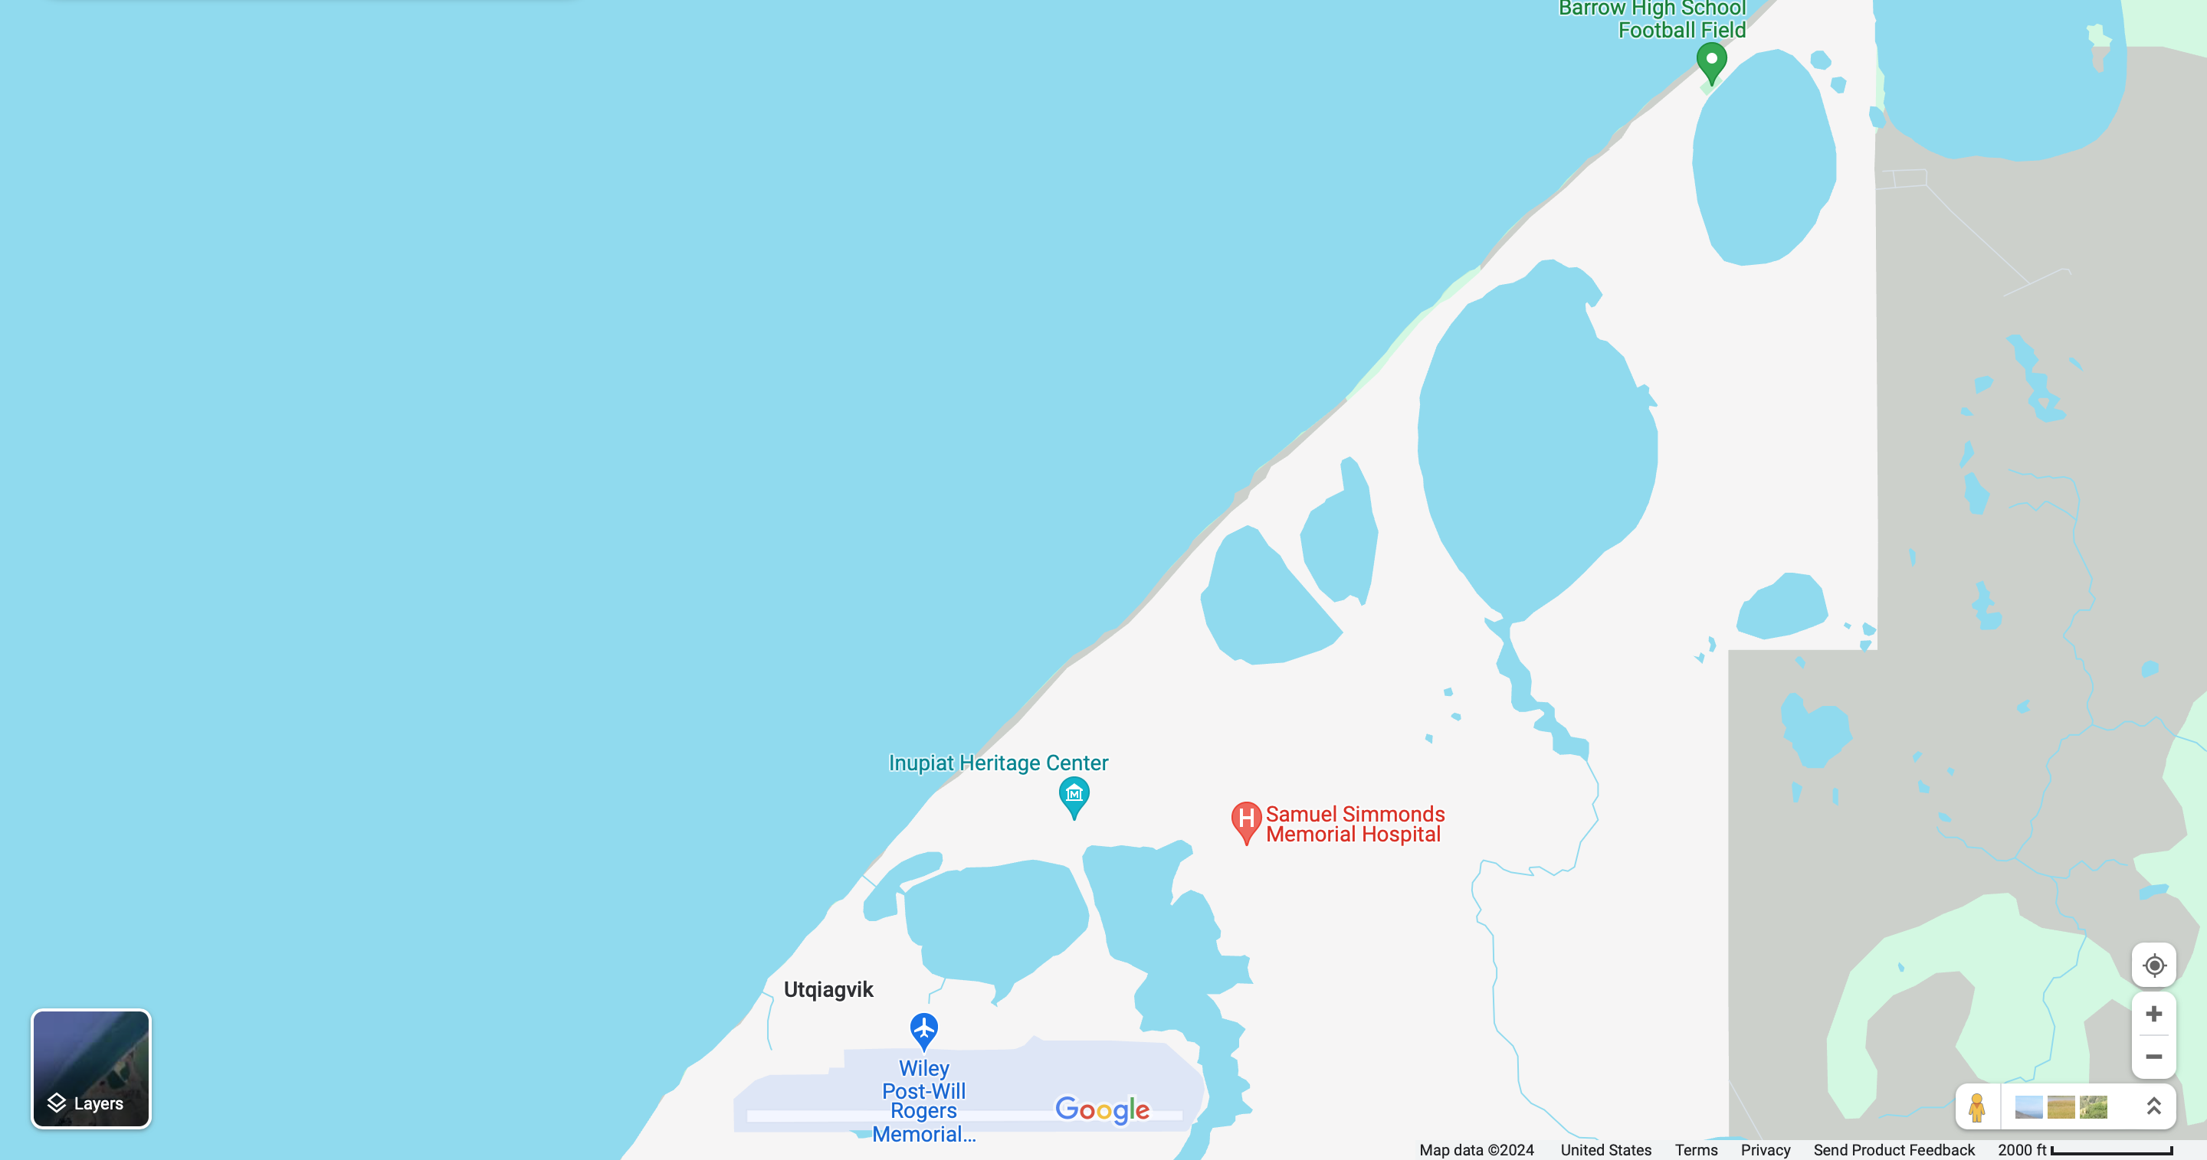
Map 5
Map 3
Map 1
Map 2
Map 4

Slide 2
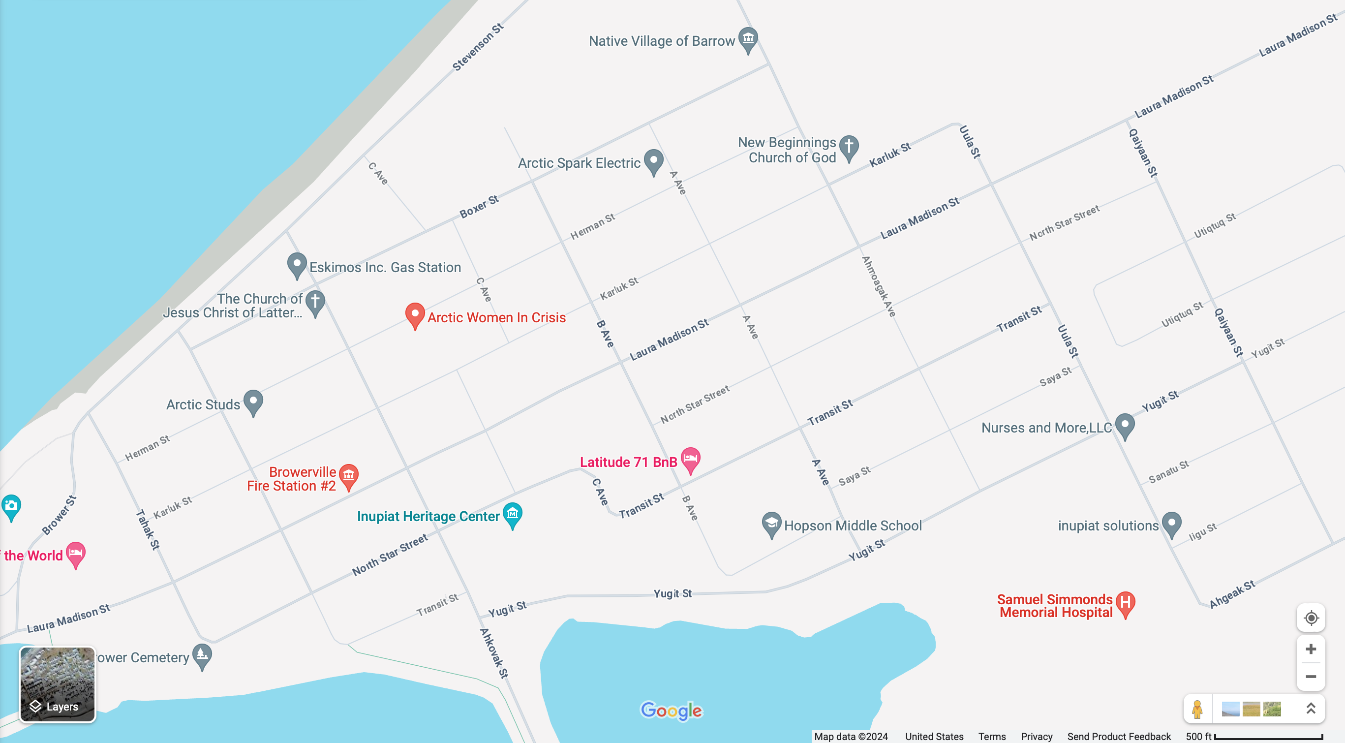
11
74
10
18
27
36
4
9
17
26
35
46
3
7
8
16
25
34
45
55
6
15
54
24
33
44
53
62
2
23
61
5
14
32
67
22
43
52
60
1
13
21
93
31
42
51
59
66
69
12
20
30
41
94
40
50
58
65
68
71
19
29
49
63
39
73
95
64
70
96
28
57
38
48
75
76
56
72
97
37
47
Map 1

Slide 3
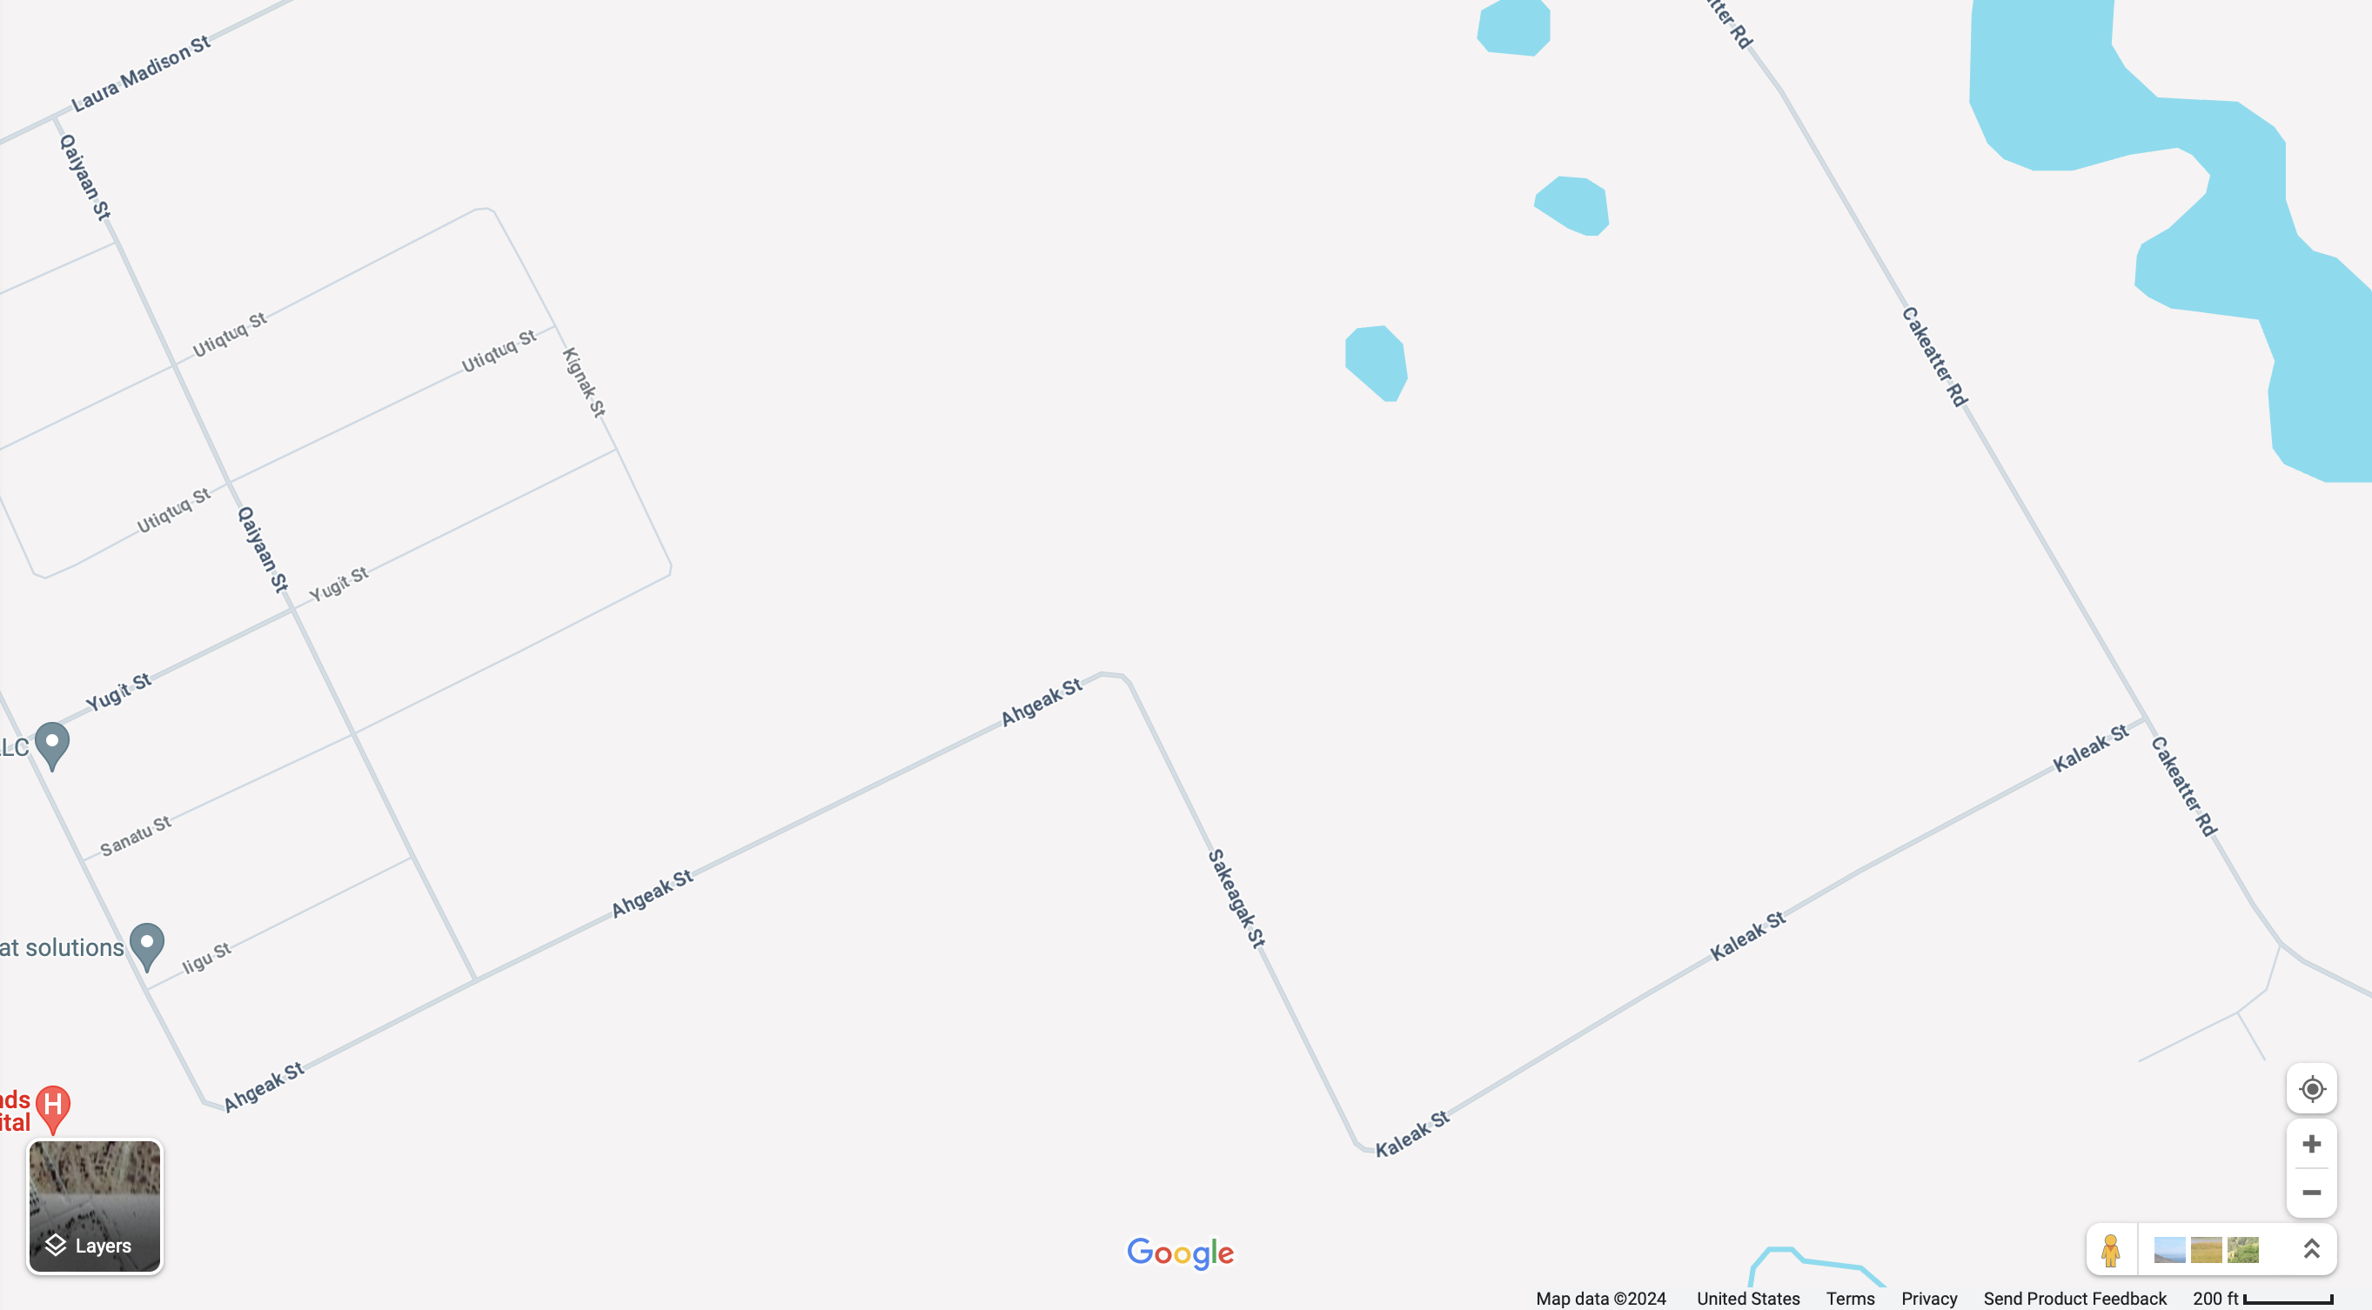
36
77
46
78
55
79
62
61
80
67
81
66
69
83
68
71
84
70
73
72
82
Map 2

Slide 4
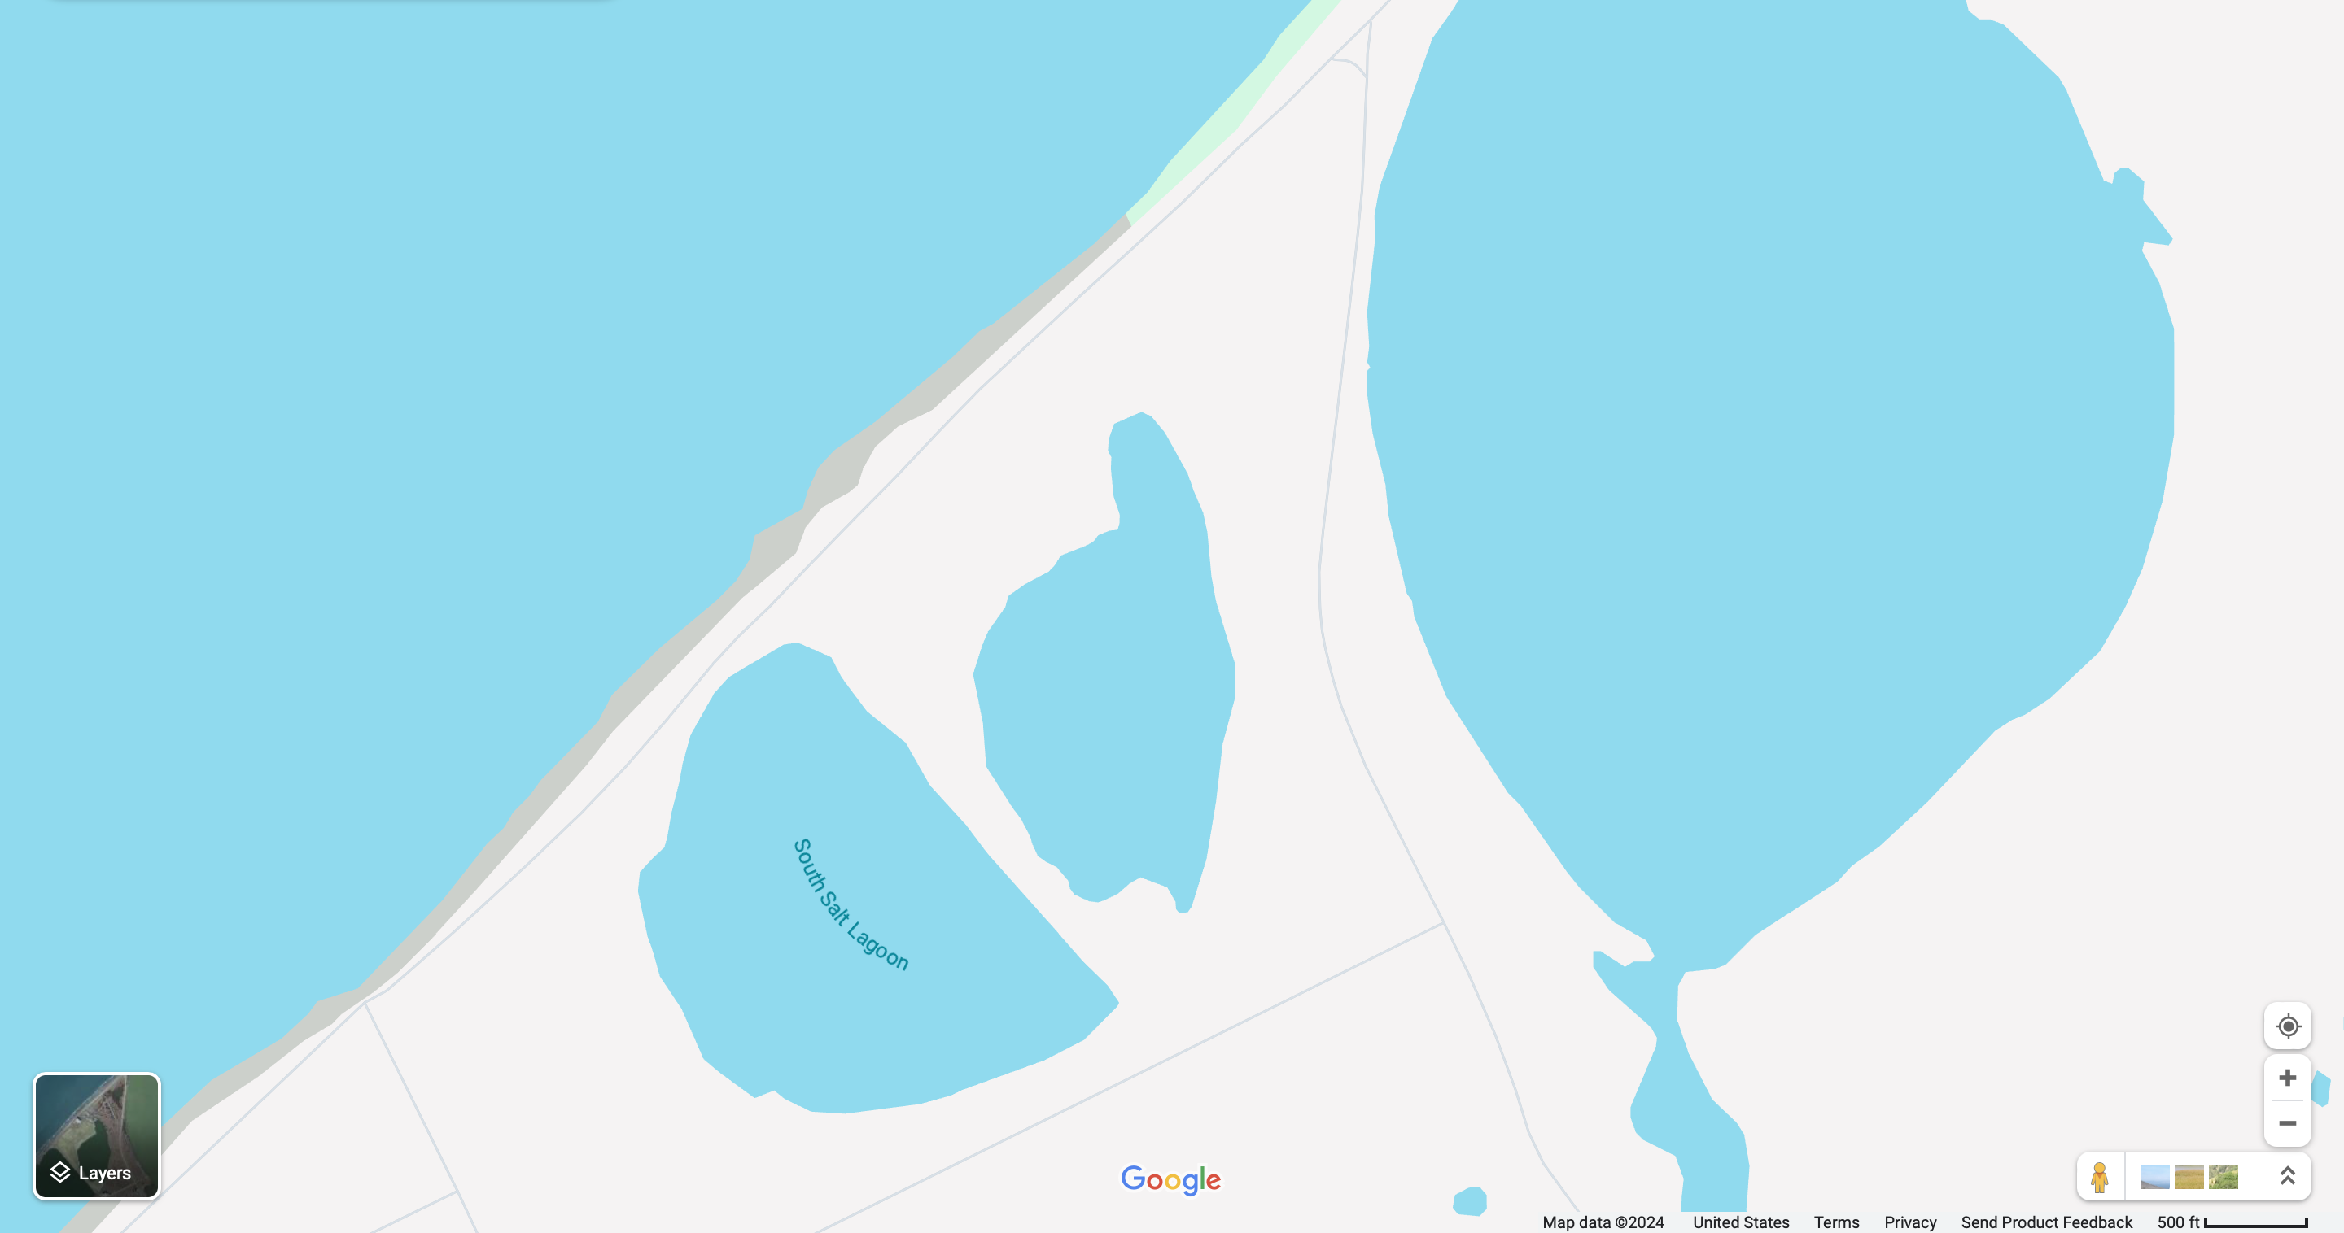
90
89
88
87
92
86
91
85
11
Map 3

Slide 5
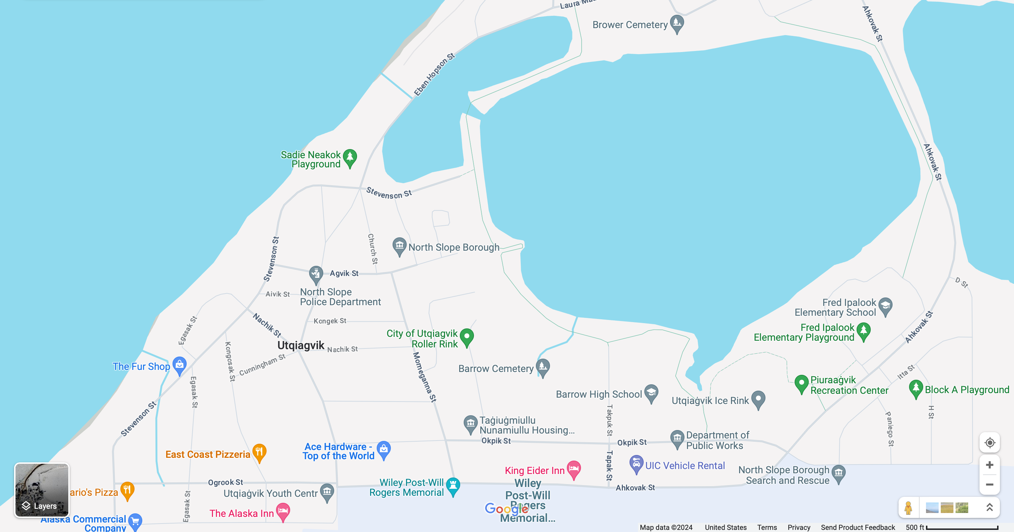
99
97
37
47
98
100
101
135
103
102
134
133
139
140
178
143
138
141
104
132
137
136
105
145
144
142
170
128
130
131
151
169
127
129
150
106
146
157
120
156
168
126
107
147
160
121
149
171
177
122
119
148
172
176
108
152
173
175
118
153
155
161
174
125
123
124
109
159
162
163
164
165
166
167
115
116
117
110
154
158
179
113
112
111
Map 4
114

Slide 6
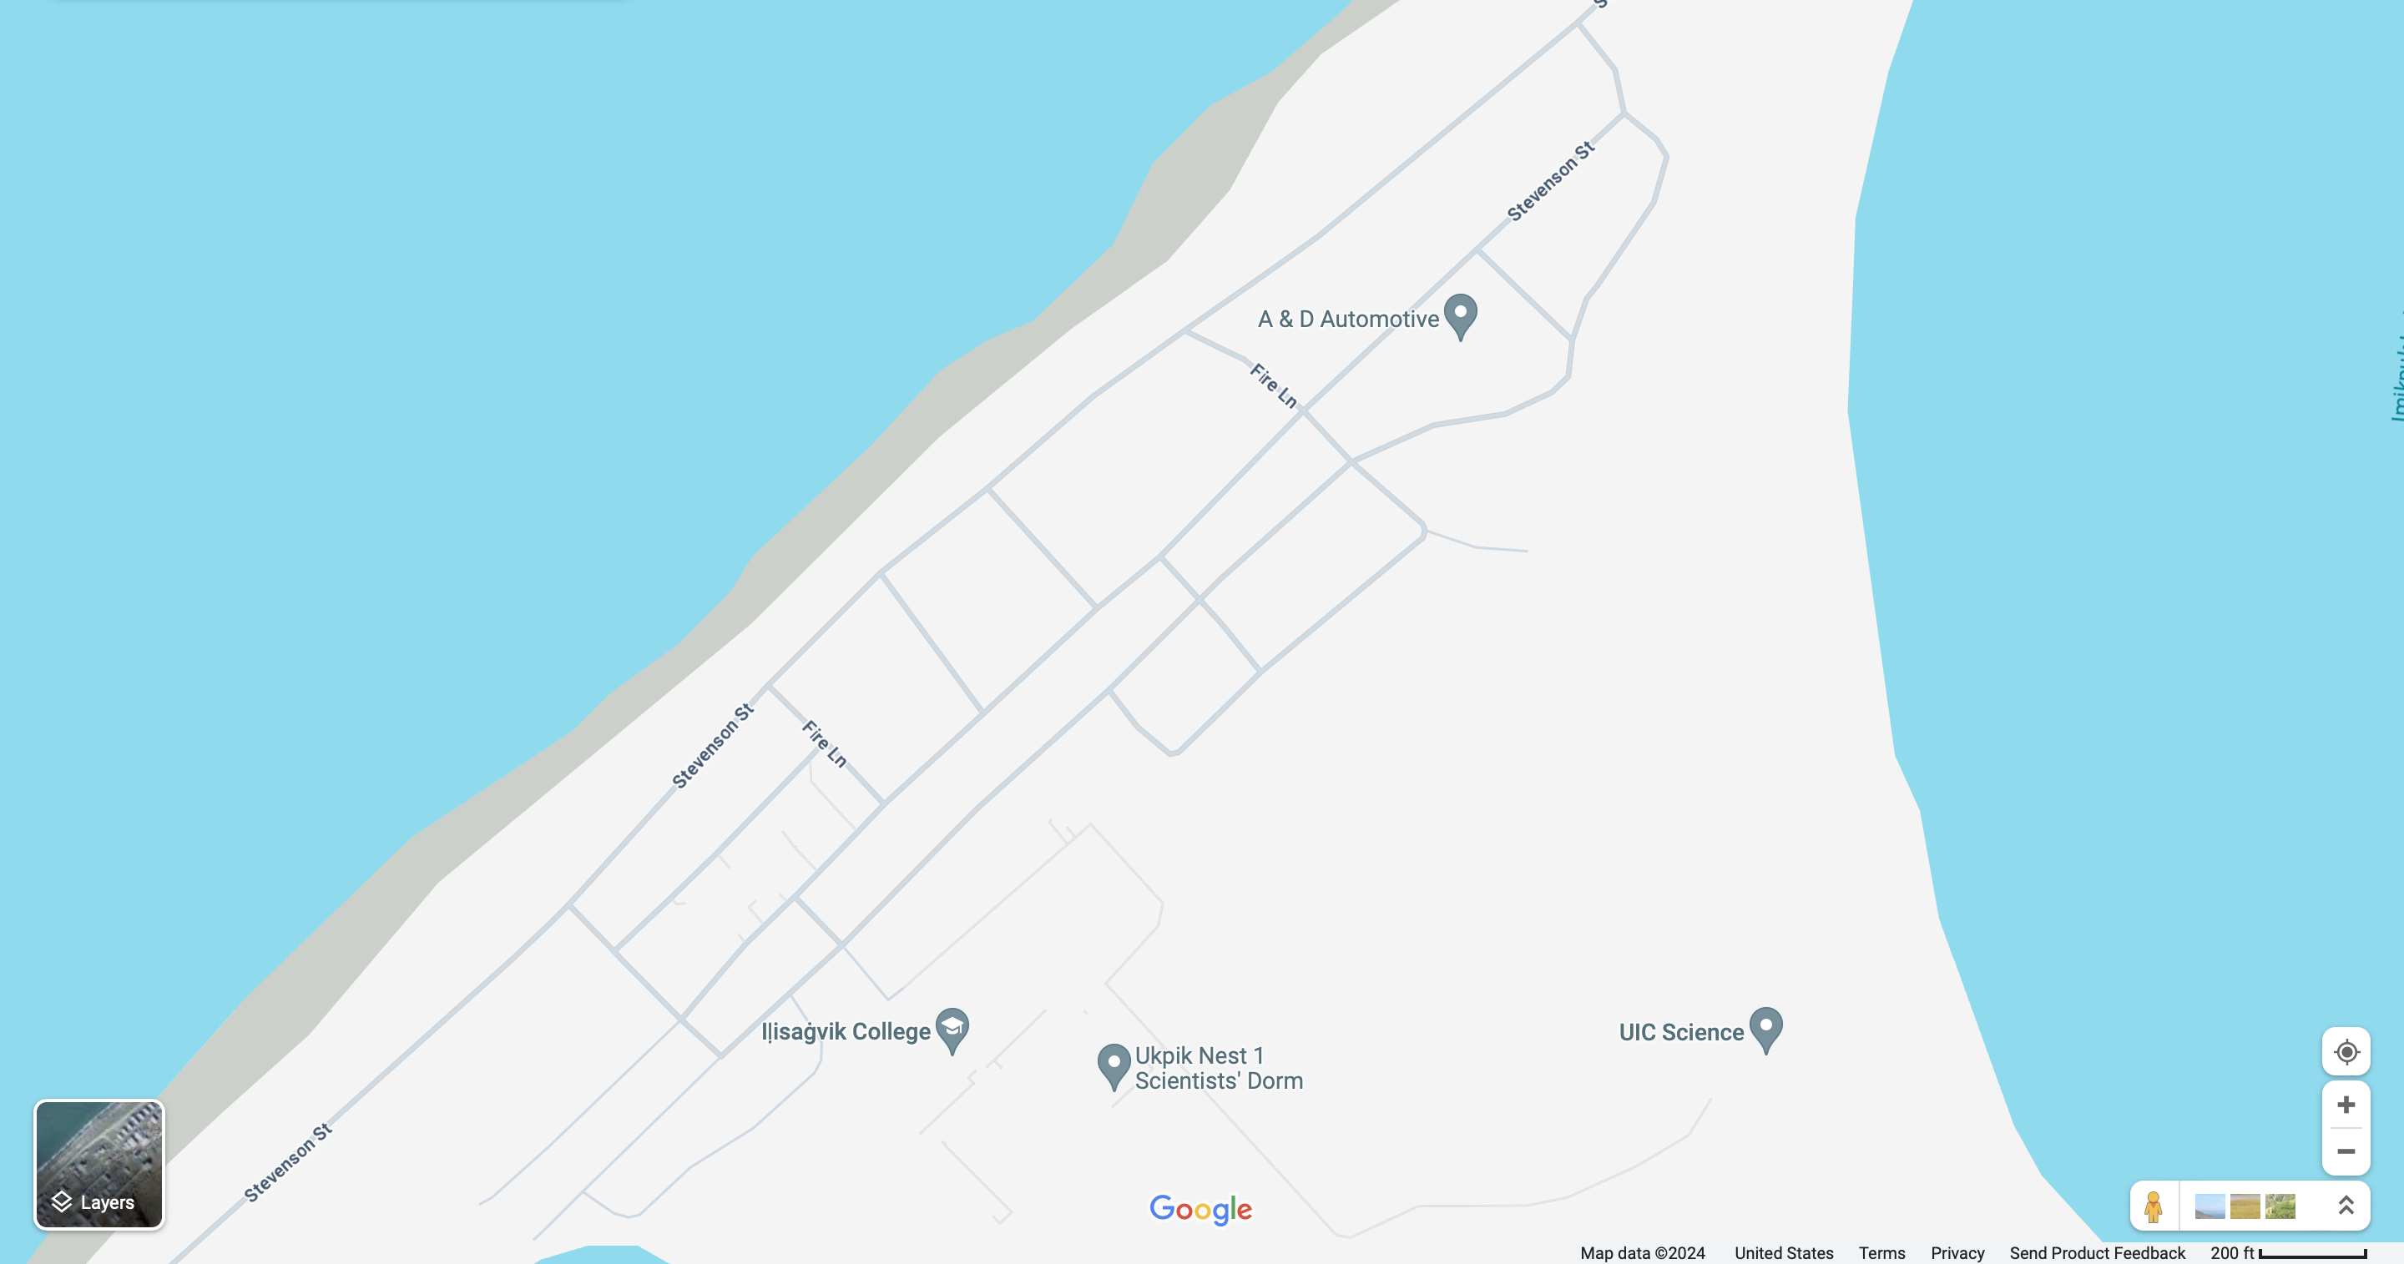
185
186
204
187
184
203
188
202
183
201
189
207
182
200
190
181
199
206
191
196
205
192
180
193
195
198
194
197
Map 5

